Slide 2
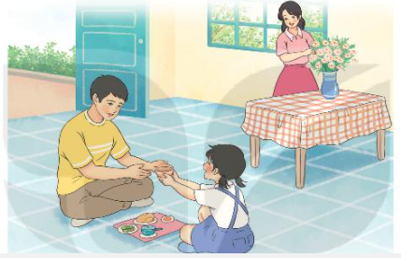
BÀI 28
TRÒ CHƠI CỦA BỐ
BÀI 28
Em thích chơi trò chơi gì cùng bố mẹ?

Slide 3
BÀI 28
TRÒ CHƠI CỦA BỐ
BÀI 28
TIẾT 1 – 2
ĐỌC

Slide 4
TRÒ CHƠI CỦA BỐ
ĐỌC
Bố luôn dành cho Hường những điều ngạc nhiên. Lúc rảnh rỗi, hai bố con ngồi chơi với nhau như đôi bạn cùng tuổi.
Có lần, hai bố con chơi trò chơi “ăn cỗ”. Hường đưa cái bát nhựa cho bố:
Mời bác xơi!
Bố đỡ bằng hai tay hẳn hoi và nói:
Xin bác. Mời bác xơi!
Bác xơi nữa không ạ?
Cảm ơn bác! Tôi đủ rồi.
Hai bố con cùng phá lên cười. Lát sau, hai bố con đổi cho nhau. Bố hỏi:
Bác xơi gì ạ?
Dạ, xin bác bát miến ạ.
Đây, mời bác.
Hường đưa tay ra cầm lấy cái bát nhựa. Bố bảo:
Ấy, bác phải đỡ bằng hai tay. Tôi đưa cho bác bằng hai tay cơ mà!
Năm nay, bố đi công tác xa. Đến bữa ăn, nhìn hai bàn tay của Hường lễ phép đón bát cơm, mẹ lại nhớ đến lúc hai bố con chơi với nhau. Mẹ nghĩ, Hường không biết rằng ngay trong trò chơi ấy, bố đã dạy con một nết ngoan.

Slide 5
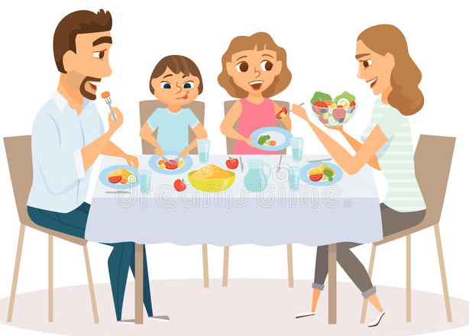
ĐỌC
Từ ngữ
: (lời mời lịch sự) ăn, uống.
xơi

Slide 6
TRẢ LỜI CÂU HỎI
1. Hai bố con Hường chơi trò chơi gì cùng nhau?
→ Hai bố con chơi trò chơi ăn cỗ cùng nhau.
2. Khi chơi, hai bố con xưng hô với nhau như thế nào?
→ Khi chơi, hai bố con xưng hô “bác” với “tôi”.
3. Nhìn hai tay Hường đón bát cơm, mẹ nhớ tới điều gì?
→ Nhìn hai tay Hường đón bát cơm, mẹ lại nhớ tới lúc hai bố con chơi với nhau.

Slide 7
4. Khi chơi cùng bố, Hường đã được bố dạy nết ngoan nào?
Biết nấu ăn
Có cử chỉ và lời nói lễ phép
Chăm làm và biết giúp đỡ bố mẹ

Slide 8
TRÒ CHƠI CỦA BỐ
ĐỌC
Bố luôn dành cho Hường những điều ngạc nhiên. Lúc rảnh rỗi, hai bố con ngồi chơi với nhau như đôi bạn cùng tuổi.
Có lần, hai bố con chơi trò chơi “ăn cỗ”. Hường đưa cái bát nhựa cho bố:
Mời bác xơi!
Bố đỡ bằng hai tay hẳn hoi và nói:
Xin bác. Mời bác xơi!
Bác xơi nữa không ạ?
Cảm ơn bác! Tôi đủ rồi.
Hai bố con cùng phá lên cười. Lát sau, hai bố con đổi cho nhau. Bố hỏi:
Bác xơi gì ạ?
Dạ, xin bác bát miến ạ.
Đây, mời bác.
Hường đưa tay ra cầm lấy cái bát nhựa. Bố bảo:
Ấy, bác phải đỡ bằng hai tay. Tôi đưa cho bác bằng hai tay cơ mà!
Năm nay, bố đi công tác xa. Đến bữa ăn, nhìn hai bàn tay của Hường lễ phép đón bát cơm, mẹ lại nhớ đến lúc hai bố con chơi với nhau. Mẹ nghĩ, Hường không biết rằng ngay trong trò chơi ấy, bố đã dạy con một nết ngoan.

Slide 9
LUYỆN TẬP
1. Những câu nói nào sau đây thể hiện thái độ lịch sự?
a. Cho tôi xin bát miến.
b. Dạ, xin bác bát miến ạ.
c. Đưa tôi bát miến!
2. Cùng bạn đóng vai nói và đáp lời yêu cầu, đề nghị.
M:
Bác cho tôi một bát phở gà.
Xin lỗi, ở đây không có phở gà.
Vậy bác cho tôi xin bát miến.
Vâng ạ! Bác chờ một chút.

